Slide 1

ANALOGO - DIGITAL

Slide 2
OBJETIVOS
DIFERENCIA ENTRE ANALOGO Y DIGITAL
LED ANALOGO O DIGITAL

Slide 3
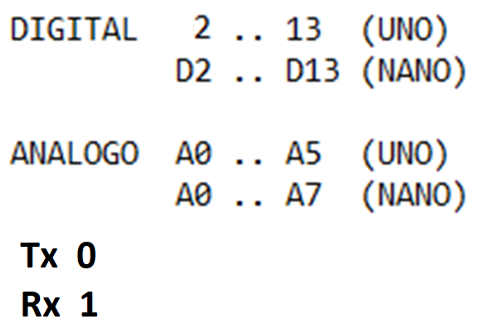
PUERTOS ANALOGO / DIGITAL
DIGITAL : 0, 1
ANALOGO : 0.. 254
Analogo: usualmente a leer sensores

Slide 4
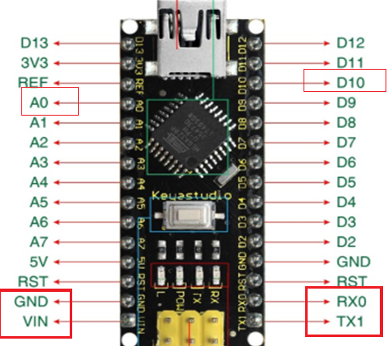
D2..D13 A0..A7

Slide 5
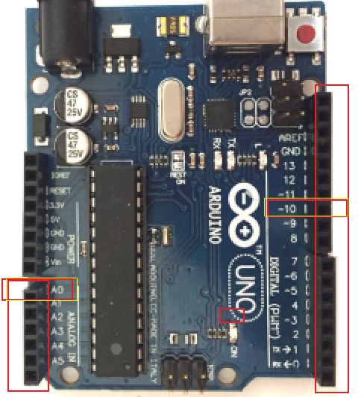
ARDUINO UNO

Slide 6
PUERTOS GPIO
General Purpose Input Output (GPIO)
Sistema de entrada y salida de propósito general.
Pines que puede usarse tanto para digital o análogo.

Slide 7
Puertos digitales D2..D13 digitalRead Detecta movimiento) digitalWrite Encienda/apague foco, motor Puertos analogos A0..A7 analogRead Leer sensores en general analogWrite Intensidad para foco/ mover)

Slide 8
pinMode(xxx,INPUT) digitalRead Sensor movimiento (V / F ) analogRead Sensores en general pinMode(xxx, OUTPUT) digitalWrite Encienda/apague foco, motor analogWrite Intensidad para foco / mover

Slide 9
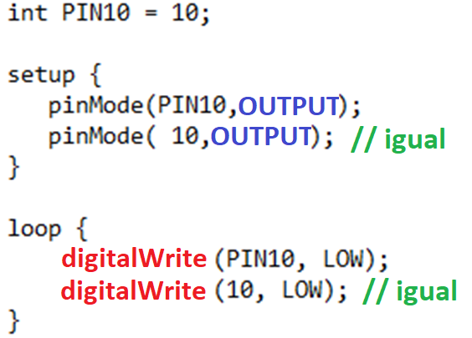
PUERTOS DIGITALES (Usualmente OUTPUT)
DIGITAL :
0, 1
LOW / HIGH
False / True
Para encender o apagar

Slide 10
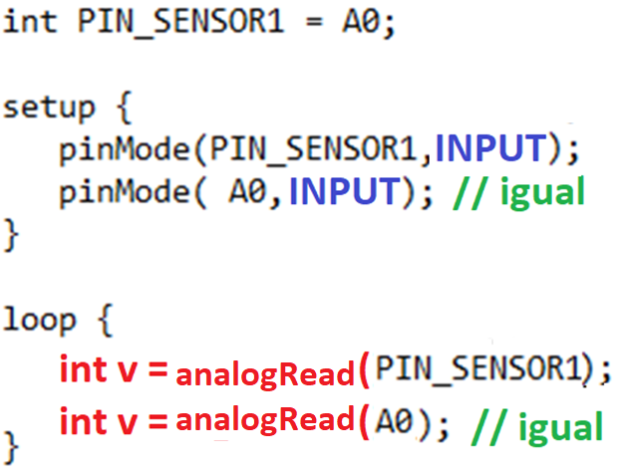
PUERTOS ANALOGO (Usualmente INPUT Sensores)
ANALOGO : 0.. 254
Analogo: usualmente a leer sensores

Slide 11
const int analog_ip = A2;
void loop() {
for (int i=0; i< 254; i++)
{
analogWrite(LED, i );
delay(200);
}
for (int k=254; k >1 ; k--)
{
analogWrite(LED, k );
delay(200);
}
}
const int LED = A2;
void setup() {
Serial.begin(9600);
pinMode(LED,OUTPUT);
}

Slide 12
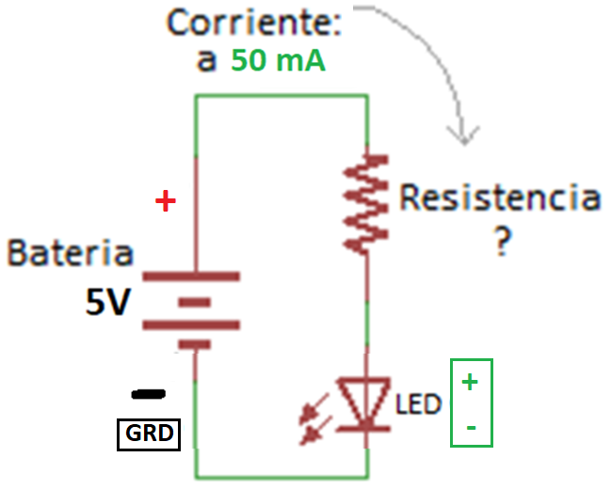
3.3 Voltios
100 Ohms
5 Voltios
220-Ohms

Slide 13
digitalWrite(LED1, HIGH); Debe usar resistencia analogWrite(LED1, 25); Valor de 5- 30 no necesita resistencia
digitalWrite / analogWrite para LEDs

Slide 14
analogWrite(LED1, 25); - No necesita resistencia - Circuito mas simple - Menor consumo electrico (50mA – 3mA) - Dura mas bateria
VENTAJAS AnalogWrite para LEDs (0..254)

Slide 15
analogWrite(LED, 254) = digitalWrite(LED, HIGH); analogWrite(LED, 0) = digitalWrite(LED, LOW);
digitalWrite / analogWrite para LEDs

